Slide 1
Konnen Dwa Ou

Slide 2
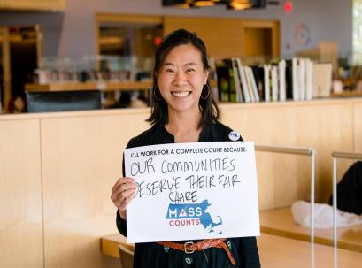
Konnen Dwa Ou:
Pwogram:
Defans ak òganizasyon
Asistans konsènan aplikasyon pou sitwayènte
Angajman sivik
Vizyon nou an se pou yon richès komen - ak yon nasyon - kote tout moun ka pwospere, kèlkeswa kote yo soti oswa ki jan yo rive isit la, epi tout moun ka patisipe totalman nan lavi sosyal, ekonomik ak sivik nan kominote yo.

Slide 3
Apèsi Rapid sou Lapolis Imigrasyon

Slide 4
Sistèm Imigrasyon an: Depatman Sekirite Enteryè
Lapolis Imigrasyon ak Ladwàn
Pwoteksyon Ladwan & Fwontyè
Sèvis Sitwayènte ak Imigrasyon Etazini
Lapolis Imigrasyon / Ranfòsman, Detansyon & Depòtasyon, ki reprezante Depatman Sekirite Enteryè Etazini (DHS) nan pwosedi imigrasyon
Ranfòsman nan fwontyè a ak nan yon distans 100 mil de fwontyè a, pòs kontwòl, ak pò antre yo
Jije petisyon pou benefis imigrasyon (azil, kat vèt, sitwayènte, viza espesyal)

Slide 5
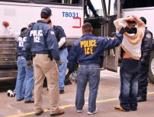
Kijan Moun Ka Kontakte Lapolis Imigrasyon
Kontakte sistèm penal la
Aplike pou yon benefis nan Sèvis Sitwayènte ak Imgrasyon Etazini (USCIS) pandan w ap fè fas ak yon lòd pou depòtasyon oswa akizasyon
Moun ki gen kat vèt ki ap retounen soti nan vwayaj
Atak ak represyon vize
Lòt sikonstans ki limite

Slide 6
Rezon pou Depòtasyon yo
Absans estati legal
Pafwa deli ki relativman minè, epi ki pa vyolan ka mennen nan depòtasyon obligatwa, menm pou moun ki gen kat vèt!
Motif kriminèl, ki gen ladan:
- Prèske tout kondanasyon pou dwòg
- Kèk vyolans domèstik, vyolasyon òdonans pwoteksyon
- Vòl, fwod, ak plis ankò!
Vyolasyon Nan Zafè Imigrasyon / Fwòd
Rezon ki gen rapò ak sekirite (enplikasyon nan gang, teworis)

Slide 7
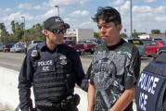
Ki moun ki an Risk pou Depòtasyon?
Nenpòt moun ki pa yon sitwayen ameriken ka vilnerab si yo tonbe anba yon rezon depòtasyon tankou akizasyon kriminèl oswa yon lòd pou depòtasyon anvan.
Imigran san otorizasyon / san papye
Moun ki gen azil oswa estati refijye oswa kèk lòt fòm pwoteksyon
Rezidan pèmanan legal (moun ki gen kat vèt)
Moun ki pa imigran (vizitè, etidyan, elatriye)

Slide 8
Konnen Dwa Ou
nan Entèaksyon ak Lapolis Imigrasyon

Slide 9
Dwa Debaz
Tout moun ki ap viv Etazini gen sèten dwa debaz daprè Konstitisyon Etazini an, kèlkeswa sitiyasyon imigrasyon yo.
Li enpòtan pou nou revandike dwa sa yo epi pwoteje dwa fondamantal nou yo

Slide 10
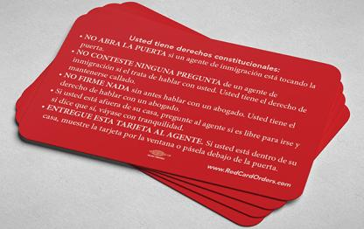
Kat Ki Enkli Dwa Yo
https://www.ilrc.org/red-cards
Enfografi an Plizyè Lang Pou Itilize Kat Ki Gen Ladan Dwa Ou Yo
Revandike dwa pou rete an silans ka difisil.
Li itil pou moun yo gen yon kat ki gen ladan dwa yo nan bous yo ke yo ka retire epi bay ajan imigrasyon yo oswa lapolis.

Slide 11
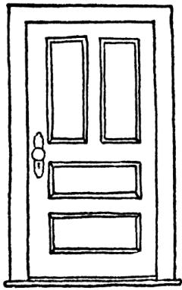
Si Imigrasyon Vini Lakay Ou...
Pa louvri pòt la imedyatman:
Legalman, ou pa oblije ouvri pòt la sof si ofisye a ba ou yon manda ki siyen pa yon jij.
Mande ofisye yo pou yo idantifye tèt yo (ajans, non, ID)
Mande si yo gen yon manda ki siyen pa yon jij
Glise yon kat "Konnen Dwa Ou" anba pòt la
Ou gen dwa rete an silans ak yon avoka. Si w chwazi envoke sa, di ofisye yo "Mwen mande dwa m pou m fè silans ak yon avoka."
Rele yon zanmi oswa fanmi sitwayen ameriken oswa yon avoka

Slide 12
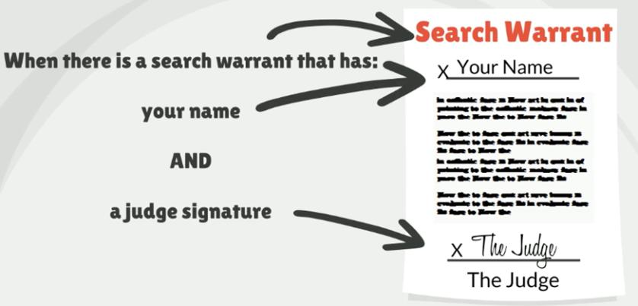
Kilè Lapolis ka antre lakay mwen?
Manda Rechèch
Lè gen yon manda rechèch ki gen:
Non Ou
non ou
Ak
siyati yon jij
Jij la

Slide 13
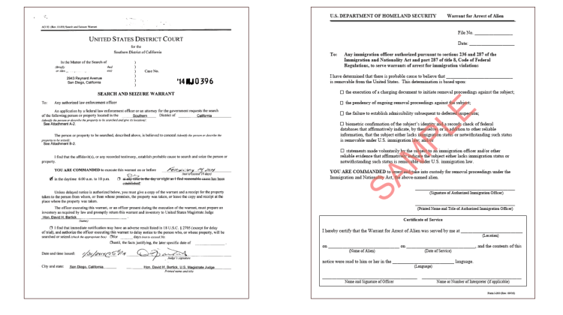
Manda
Egzanp yon manda yon jij siyen
Egzanp yon manda imigrasyon: pa bay imigrasyon pèmisyon pou antre nan kay la

Slide 14
Lisans Pou Kondwi
OU DWE: kondwi sèlman avèk yon lisans pou kondwi konplè, se pa yon pèmi.
POU KONDWI sou yon pèmi, ou dwe gen yon moun nan machin nan ki gen:
1 lane depi li ap kondwi
2) Plis pase 21 lane
3) Chita bò kote chofè a

Slide 15
Si Yo Kanpe w Pandan Wap kondwi…
Si w ap viv nan Massachusetts ou kalifye pou jwenn yon lisans pou kondwi kèlkeswa sitiyasyon imigrasyon w!
Rete nan machin nan. Mete men ou sou volan an pou ofisye a ka wè yo.
Ou pa bezwen reponn okenn kesyon men chofè a dwe bay non ak adrès. Montre kat “Konnen Dwa Ou” (KYR) ou.
Lapolis ka fouye machin ou si yo gen yon rezon pwobab pou kwè ou te enplike nan yon krim
DEKLARE KLÈMAN KE OU PA BAY KONSANTMAN POU PÈKIZISYON AN
Pa bay fo dokiman

Slide 16
Si Imigrasyon oswa Lapolis kanpe ou an piblik…
Rete kalm - Pa kouri oswa fè rezistans pou anpeche yo arete w!
Mande si ou an eta arestasyon oswa si ou lib pou ou ale.
Rete an silans epi di ou vle pale ak yon avoka.
Ou gen dwa pou yo pa pran anprent ou sof si yo arete w.
Lapolis ka fouye ou si yo gen yon sispisyon rezonab ki fè kwè ou ame oswa danjere.
Si w gen dokiman imigrasyon valab epi w gen plis pase 18 lane, lalwa egzije w pou w pote dokiman sa yo sou ou.
Ou gen dwa pou yon avoka. Mande pou yo rele yon avoka.
Pa janm bay fo dokiman!

Slide 17
Kijan Ou Dwe Prepare w
Konnen dwa w si yon ofisye ta poze w kesyon oswa vini lakay ou.
Memorize nimewo telefòn pou manm fanmi w ak/oswa yon avoka/òganizasyon ou fè konfyans. Li ka se sèlman yon sèl apèl telefòn ou ka fè pandan y ap arete w!
Panse ak yon sitwayen ameriken oswa yon moun ki gen estati imigrasyon ke ou fè konfyans ki ka peye yon kosyon si yon jij imigrasyon ba w youn.

Slide 18
Arestasyon ak Detansyon
Si yo arete w oswa mete w an detansyon, PA:
Siyen anyen oswa pran “Depa volontè” san konsèy yon avoka
Konte sou ajan imigrasyon yo pou yo ba ou enfòmasyon sou dwa w; mande yon avoka enfòmasyon
Ou gen dwa pou:
Rete an silans.
Rele yon avoka oswa yon manm fanmi
Resevwa vizit yon avoka pandan ou an detansyon
Kontakte konsila peyi kote ou soti a
Ou ka itilize zouti lokalizatè detni yo sou entènèt pou jwenn yon moun ke imigrasyon mete an detansyon

Slide 19
Liberasyon sou Kosyon
Lapolis Imigrasyon ka chwazi mete moun li ap eseye depòte yo nan detansyon imigrasyon
Nan ka detansyon, anpil moun kapab mande pou yo libere sou Kosyon pandan dosye yo annatant.
Ou ka mande jij imigrasyon pou revize desizyon kosyon an
Li ede montre lyen fanmi ak kominote solid
Se sèlman yon moun ki se sitwayen ameriken oswa yon moun ki gen estati imigrasyon legal ki ta dwe ale nan imigrasyon pou peye kosyon an.

Slide 20
Konnen Dwa Ou: Preparasyon Fanmi

Slide 21
Dwa Paran yo
Ou gen dwa pou pran desizyon konsènan pitit ou kèlkeswa sitiyasyon imigrasyon yo
Ou pa oblije bay enfòmasyon sou pitit ou yo, men ou ka vle di imigrasyon si ou se moun ki responsab prensipal la..
Ou gen dwa fè aranjman konsènan moun ki responsab pitit ou yo
Ou ka mande fè yon apèl nan telefòn nan moman arestasyon an epi ou ka mande kijan ou pral ka kontakte pitit ou.
Si pitit ou yo nan sistèm fanmi adoptif, ou gen dwa pou patisipe nan pwosedi pwoteksyon timoun yo lè yo an detansyon ak apre yo fin depòte yo, sof si dwa paran yo te sispann.
Detansyon ak depòtasyon pa vle di abandon.

Slide 22
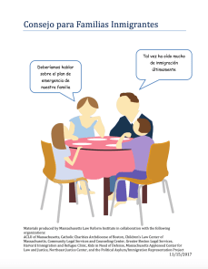
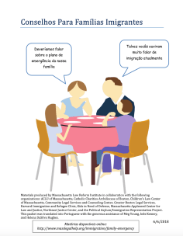
Preparasyon Fanmi
Dosye Preparasyon pou Fanmi nan Massachusetts
Plan Preparasyon Fanmi nan Sant Medikal Boston
Preparasyon Fanmi nan Lòt Eta Yo

Slide 23
Preparasyon Fanmi
Kisa yon Plan Preparasyon Fanmi ye?
Yon zouti ki ka pèmèt ou pran desizyon enfòme sou fason pou w pran swen fanmi w
Plan sekirite ki ofri paran ak moun ki ap bay swen yo epi ki fè fas ak menas depòtasyon oswa detansyon opòtinite pou pran desizyon sou:
Ki moun ki pral responsab pitit ou nan absans ou
Plan pou satisfè bezwen edikasyon, medikal ak emosyonèl pitit ou nan absans ou
Plan pou reyinifikasyon

Slide 24
Fè yon Plan
Mete ajou kontak lekòl la: asire w ke ou gen enfòmasyon kontak kòrèk pou kèk moun ou fè konfyans pou vin chèche pitit ou nan lekòl si ou pa kapab. Di lekòl la ou vle "soti", nan nenpòt enfòmasyon anyè lekòl la mete deyò pou pwoteje enfòmasyon ou yo.
Anrejistre nesans pitit ou a nan konsila etranje ou a: si pitit ou a vle vwayaje oswa ale nan peyi lakay ou, li ta ka pi fasil si nesans li deja anrejistre nan konsila a.
Aplike pou paspò pou pitit ou a: pifò gouvènman mande pou tou de paran yo bay pitit yo pèmisyon pou yo jwenn yon paspò. Si w gen dwa legal pou ou kapab responsab pitit ou san yon lòt paran oswa yon lòd tribinal espesifik ou pa bezwen pèmisyon lòt paran an.
Ekri yon lèt vwayaj: si pitit ou a bezwen vwayaje andeyò peyi Etazini, li ka bezwen yon lèt notarye ki ba li pèmisyon pou li vwayaje ak yon adilt ou fè konfyans. Ou ka vle kontakte yon konpayi avyon oswa konsila ou a pou jwenn enstriksyon egzak.

Slide 25
Afidavi Otorizasyon pou Moun ki ap Bay Swen an
Otorizasyon Ajan Tanporè
Opsyon enfòmèl
Responsab
pale ak moun ou vle responsab pitit ou a oswa ekri sa ou vle ki rive nan ka yon ijans
pi fasil, men li pa bay moun ki ap bay swen an dwa legal epi lekòl pitit ou a oswa doktè ka pa swiv plan ou
bay moun ki ap bay swen an dwa pou li pran desizyon sou swen sante ak edikasyon pitit ou a pou jiska 2 lane
Paran kenbe tout dwa epi yo ka mete fen nan li nenpòt ki lè
Bezwen siyati paran ak 2 temwen, notarye
pèmèt "ajan" oswa moun ou chwazi a pran nenpòt desizyon yon paran ka pran (eksèpte maryaj ak adopsyon) pou pitit ou a, tankou sou pwopriyete ak finans.
Valab pou 60 jou apati de lè li antre an aplikasyon, men li ka renouvle
Tou de paran yo dwe siyen si yo disponib
Li dwe siyen pa ajan ak 2 temwen
responsab legal gen tout dwa yon paran genyen, men pou li egzèse dwa sa yo olye de paran an
li dwe jwenn otorizasyon an nan tribinal

Slide 26
Dokiman Enpòtan
Li trè enpòtan pou konsève tout dokiman imigrasyon yo epi asire w ke pa gen okenn paj ki pèdi.
Anpil dokiman gen nimewo idantite imigrasyon an (kòmanse ak lèt ​​A epi li gen 8 oswa 9 chif)
Gen kèk dokiman ki gen dat pou odyans oswa lòt randevou imigrasyon - dat sa yo trè enpòtan!

Slide 27
Aksè nan benefis ak chaj piblik

Slide 28
Pwen Kle Pou Sonje
Paran imigran yo ka toujou aplike pou timoun ki sitwayen ameriken - menm si paran yo pa kalifye!
Paran yo pa bezwen Nimewo Sekirite Sosyal (SSN) oswa prèv estati imigrasyon pou aplike pou timoun, men paran yo dwe toujou verifye revni yo.
Ou pa bezwen yon sitwayen ameriken pou jwenn benefis
Dapre règ aktyèl la, pa gen okenn konsekans imigrasyon si ou aplike pou oswa resevwa benefis ki pa èd lajan kach pou mentnans revni ak swen nan mezon retrèt alontèm.
Ajans benefis leta yo ak founisè swen sante nan Massachusetts pa rapòte immigran yo bay Lapolis Imigrasyon ak Ladwann (ICE)

Slide 29
Règ Konsènan Chaj Piblik
Anpil imigran PA sibi chaj piblik.
VALAB POU:
PA VALAB POU:
Sitwayen Ameriken yo
Aplikan pou sitwayènte
Renouvèlman kat vèt
Anilasyon kondisyon yo
Refijye/Moun ki gen Azil
VAWA (Lwa Kont Vyolans Sou Fanm
Viza t/u
Jivenil Imigran Espesyal
Aplikasyon oswa renouvèlman Konsiderasyon Aksyon Difere pou Arive Timoun (DACA)
Demann oswa renouvèlman Estati Pwoteje Tanporè (TPS)
Libète kondisyonèl imanitè
Imigran ki ap aplike pou yon kat vèt (rezidans pèmanan legal) oswa yon viza
pou antre Etazini.

Slide 30
Benefis ak Chaj Piblik
Se sèlman de kalite benefis yo konsidere anba règ aktyèl la:
Asistans lajan kach pou mentnans revni
Enstitisyonalizasyon pou swen alontèm nan depans gouvènman an
Pifò moun ki fè fas ak tès chaj piblik la pa kalifye pou benefis yo nan tès la.

Slide 31
Pifò benefis yo PA konsidere anba règ aktyèl la
Pwogram Swen Sante, tankou MassHealth ak Community Clinics
Asistans pou Lwaye, tankou Seksyon 8, RAFT, abri EA, ak Lojman Piblik
Pwogram manje, tankou Pwogram Asistans Nitrisyon Siplemantè (SNAP), Pwogram Nitrisyon Siplemantè Espesyal pou Fanm, Tibebe, ak Timoun (WIC), ak Manje Lekol
Benefis lajan kach nan travay, tankou Chomaj, Sekirite Sosyal, ak Pansyon
Pwogram leta, ki pa lajan kach
Lis “Benefis Ki San Danje” nan Massachusetts: https://miracoalition.org/wp-content/uploads/2022/10/Massachusetts-Safe-to-Use-Benefits-October-2022.pdf

Slide 32
Èske règ la ka chanje?
Règ aktyèl la te mete nan règleman federal nou yo epi li te reziste ak defi tribinal yo
Administrasyon Trump la ka eseye retabli ansyen règ la men:
Menm ansyen règ la te aplike pou yon kantite moun
Pa gen okenn chanjman ki ta aplike imedyatman
Defansè dwa imigran yo te ap defye nenpòt chanjman

Slide 33
Konnen Dwa Ou: Ki kote pou jwenn Èd Legal

Slide 34
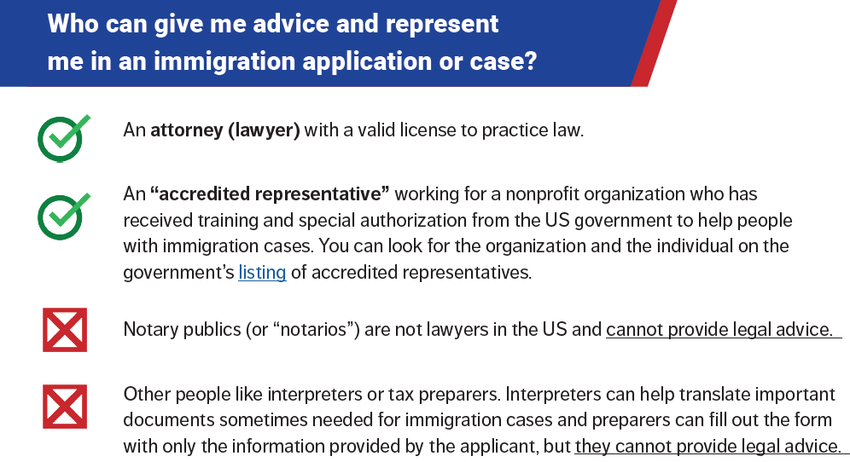
Ki moun ki ka ban m konsèy epi reprezante m nan yon aplikasyon oswa ka imigrasyon?
Yon avoka ki gen yon lisans valab pou pratike lalwa.
Yon "reprezantan akredite" k ap travay pou yon òganizasyon san bi likratif ki te resevwa fòmasyon ak otorizasyon espesyal nan men gouvènman ameriken an pou ede moun ki gen ka imigrasyon. Ou ka chèche òganizasyon an ak moun nan sou lis reprezantan akredite gouvènman an.
Notè piblik (oswa "notè") yo pa avoka nan peyi Etazini epi yo pa kapab bay konsèy legal.
Lòt moun renmen entèprèt oswa moun ki ap prepare taks. Entèprèt yo ka ede tradwi dokiman enpòtan pafwa ki nesesè pou ka imigrasyon yo epi preparatè yo ka ranpli fòm nan ak enfòmasyon aplikan an bay sèlman, men yo pa kapab bay konsèy legal.

Slide 35
Kisa mwen ta dwe fè si mwen te viktim fwod?
Ou ka fè yon rapò! Sa a ka ede pwoteje lòt moun epi li ka ede tou rezoud sitiyasyon ou. Ou ka fè rapò bay:
Biwo Pwokirè Jeneral Massachusetts la: (617) 963-2917 oswa https://www.eform.ago.state.ma.us/ago_eforms/forms/piac_ecomplaint.action
KonKonsèy Administrasyon Bawo Massachusetts la: https://www.massbbo.org/s/complaints
Pwogram Prevansyon Fwod ak Abi nan tribinal imigrasyon an (si w deja nan tribinal imigrasyon): (703) 305-0470 oswa EOIR.Fraud.Program@usdoj.gov

Slide 36
Resous Legal pou Imigrasyon
Anyè Sèvis Legal nan Massachusetts:
Zouti Rechèch Resous Legal Nan Massachusetts: https://masslrf.org/en/home
Lis sèvis legal tribinal imigrasyon: https://www.justice.gov/eoir/file/ProBonoMA/download
Konsiltasyon gratis nan Vil Boston: https://masslrf.org/en/programs/view/boston_immig_clinic
Anyè Sèvis Legal Deyò Massachusetts:
Lis Legal Rezo Defansè Imigrasyon: https://www.immigrationadvocates.org/legaldirectory/

Slide 37
Plis Resous

